Slide 1



美国政体

Slide 2

政体的概念及分类
政体：国家政权的组织形式，指统治阶级采取何种形式去组织反对敌人、保护自己的政权机关。
君主制 议会制共和制
政权的组织形式 共和制
议会制 总统制共和制
国家形式
单一制
国家结构形式
复合制（联邦制）

Slide 3
总统制共和制的特点
第一、总统既是国家元首，又是政府首脑，还兼任武装部队总司令。
第二、总统直接组织和领导政府。
第三、国家的立法机关和行政机关完全分立，权力相互制衡。
最大的特点就是实行三权分立

Slide 4
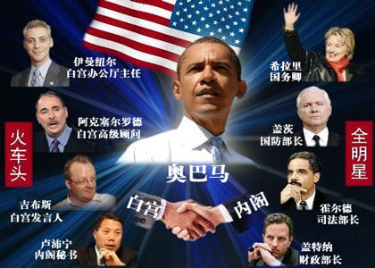

Slide 5
奥巴马内阁成员名单
人选 新内阁中职务 前任职务
１希拉里(女) 国务卿 前第一夫人、纽约州国会参议员
２盖茨 国防部长 国防部长
３詹姆斯·琼斯 国家安全顾问 前海军陆战队司令
４骆家辉 商务部长 华盛顿州州长
５蒂莫西·盖特纳 财政部长 纽约联邦储备银行行长
６埃里克·霍尔德 司法部长 前司法部副部长
７纳波利塔诺(女) 国土安全部部长 亚利桑那州州长
８汤姆·达施勒 卫生与公众服务部部长 前参议院多数党领袖
９邓肯 教育部长 芝加哥学区首席执行官,奥巴马球友
１０威尔萨克 农业部长 前爱荷华州州长
１１萨拉查 内政部长 科罗拉多州参议员
１２辛塞奇 退伍军人部长 日裔前陆军参谋长
１３朱棣文 能源部长 华裔科学家、诺贝尔物理学奖得主
１４雷·拉胡德 交通运输部长 伊利诺伊州共和党籍众议员
１５卢沛宁 内阁秘书 奥巴马竞选团队幕僚长、华裔人士
１６苏珊·赖斯(女) 美国常驻联合国代表 奥巴马竞选阵营外交顾问
１７彼得·欧尔萨格 白宫行政管理和预算局局长 美国国会预算局局长
１８保罗·沃尔克 经济顾问委员会主席 前美联储主席
１９古尔斯比 经济顾问委员会办公室主任 芝加哥大学经济学家、奥巴马政策顾问
２０莉萨·布朗(女) 白宫秘书 前副总统戈尔的法律顾问
２１劳伦斯·萨默斯 国家经济委员会主任 克林顿政府财政部长、哈佛大学教授
２２克里斯蒂娜·罗默(女) 白宫经济顾问委员会主任 加州大学伯克利分校经济学家

Slide 6
美国的三权分立
立法权 由参、众两院组成的合众国国会
行政权 美国总统
司法权 最高法院及国会随时制定与设立的下级法院
三者相互制衡，使得政府任何一支都对其他两支具有约束力

Slide 7
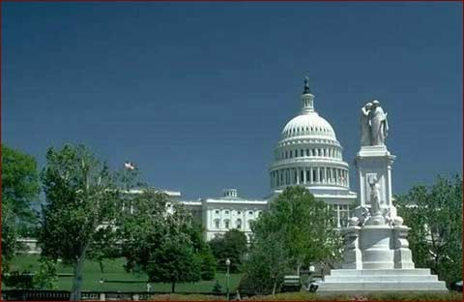
美国国会

Slide 8
* 国会的成员及选举 * 人数 任期 年龄 改选 作为美国公民
参议员 100 6 满30 每2年改选1/3 9年
众议员 435 2 满25 连选得连任 7年
*国会的职责
1)立法
2)代表选民发言
3)监督
4)公众教育
5)调解冲突等任务

Slide 9
*国会的权力
美国宪法第一条第八款到第一条结束的条文赋予了国会在制定政策中所必需的权力包括征税、贷款、规范州际和对外贸易、创建移民程序、立法规范破产、发行货币、规范度量衡、惩罚伪币制造者、设立邮局和驿路、保护版权、建立法院系统、惩罚海盗、宣战、募集、维持和规范陆军、海军和民兵、镇压叛乱和击退侵略等等。其中比较重要的包括征税、规范州际和对外贸易和宣战。其它的宪法条款赋予国会规范其自身、规范选举人团、推翻总统的否决的权力。国会也可以规范州际关系、最高法院复审案件的范围，以及提出宪法修正案。
* 权利限制
1.不得立法确立国教（指导思想）2.不得区别对待各种理论与言论，限制宗教与言论自由3.（美国宪法修正案第一条）不得通过任何允许缺席审判的议案4. 不得通过任何剥夺公民权利、没收财产、具有追溯效力的议案5.不得通过任何征收出境税的议案等。最高法院负责判断国会的行为和法律是否合乎宪法。

Slide 10
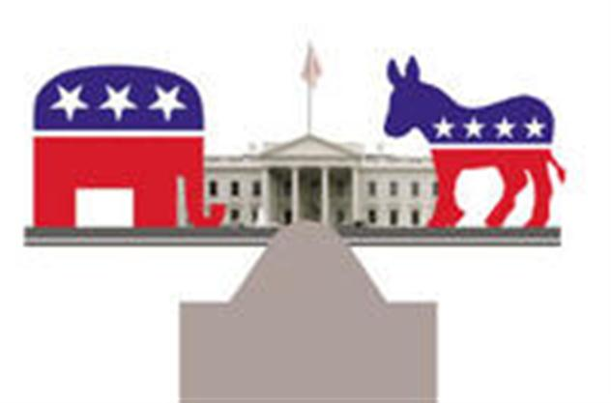
美国的两党制

Slide 11

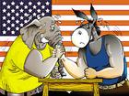
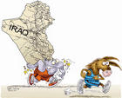

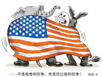

1847年美国著名画家汤姆斯·纳斯特绘制的一幅象与驴压跷跷板游戏的漫画，“象”代表共和党，“驴”代表民主党。这幅漫画的寓意是美国由两个政党一上一下轮流执政，共和党和民主党人看了这幅画，不但没反对，相反还赞赏。他们解释说，大象稳重，毛驴倔强。从此共和党和民主党的党徽便分别为象和驴。每逢大选之年，两党的支持者也常常举着“象”、“驴”的标牌来进行竞选宣传，“象驴之争”便由此而来。 美国是总统制国家，两党制主要表现在总统选举上，竞选获胜的政党为执政党，失败者为在野党。

Slide 12
总统制下的两党制
特点：
1)两党制主要表现在总统竞选上A：总统既是国家元首，又是行政首脑，掌握行政实权。B：两党在议会中席位的多少与执政党和非执政党的地位无关。
2)美国的两党制组织结构松散，没有严格的投票纪律
入党只须几分钟，跨当投票很正常。
政党任务是参选各级机构不隶属
党员构成各不同两党差别在缩小

Slide 13
美国总统大选流程
第一步：1月-6月各政党预选，两种预选方式 确定各州参加该党全国党代会代表， 艾新两州预选结果具“风向标”作用。
第二步：7、8月各政党举行全国代表大会， 确定该党总统、副总统候选人。
第三步：11月全国选民投票选出各州选民代表。
第四步：12月各州选举人选出新总统。

Slide 14
美国的政治生活
立法、行政、司法这三个机构是最直接的政策制定者
参与政策制定的其他力量和角色：
例如企业界、金融界、法律界、基金会、大学、新闻界文化机民间组织（妇女、种族、民族团体）等
构以及 戴维·杜鲁门把最直接决策者和选民之间的利益团体称为“中间结构”，并把它们视为政府机构的一部分。
希尔斯曼： 政府 第一圈制定者
政党和利益集团 第二圈制定者
新闻媒介 第三圈制定者
可见，美国政府政策的制定决不只局限于政府机构和最上层领导人，各种社会力量和社会机构发挥着重要的乃至决定性的作用。

Slide 15
媒体对公共政策的影响
第一、决策人始终处在广泛的新闻媒体的监督下。
第二、媒体通过报导事实和独立地对公共政策作出分析让社会大众知情。
第三，媒体为出版和广播界（包括读者和听众）提供了发表评论、进而可以影响他人的论坛，例如许多大型报纸刊登的支持某一竞选公职的候选人的社论或褒贬某项政策的特约文章。
媒体的上述三种作用——将政府官员的行为曝光、让公众知情、着力支持某一竞选人或政策——既可以对公共决策产生直接影响，也可以基于所造的公众舆论对决策产生间接影响。

Slide 16
美国——典型的多元民主政体国家
三个表现：
（1）美国社会存在着许多力量强大的利益集团，它们能以某种有效的方式参与决策过程。
（2）各重要集团之间处于一种相对均势与相互制约状态，没有一个集团强大到足以绝对地支配其它集团。
（3）各种集团之间的均势是民主社会的自然状态。

Slide 17


The end,thank you!
更多模板下载>>请到WPS在线模板

Slide 18


elements

